Slide 1
BEGINER BACKEND
Muhammad Alfin Ramadhan
^{A R K A D E M Y}

Slide 2
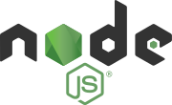
NODE. JS
Node.js adalah platform perangkat lunak pada sisi peladen dan aplikasi jaringan. Ditulis dengan bahasa JavaScript dan dijalankan pada Windows, Mac OS X, dan Linux tanpa perubahan kode program. Node.js memiliki pustaka peladen HTTP sendiri sehingga memungkinkan untuk menjalankan peladen web tanpa menggunakan program peladen web seperti Apache atau Lighttpd.
^{[ A R K A D E M Y ]}

Slide 3

EXPRESS. JS
Express.js adalah satu web framework paling popular
di dunia Node.js. Dokumentasinya yang lengkap dan
penggunaannya yang cukup mudah, dapat membuat
kita mengembangkan berbagai produk seperti aplikasi
web ataupun RESTful API. dibuat oleh TJ Holowaychuk
dan sekarang dikelola oleh komunitas.
^{[ A R K A D E M Y ]}

Slide 4

MYSQL
perangkat lunak sistem manajemen basis data SQL yang multialur, multipengguna, dengan sekitar 6 juta instalasi di seluruh dunia. MySQL AB membuat MySQL tersedia sebagai perangkat lunak gratis di bawah lisensi GNU General Public License (GPL), tetapi mereka juga menjual di bawah lisensi komersial untuk kasus-kasus di mana penggunaannya tidak cocok dengan penggunaan GPL.
^{[ A R K A D E M Y ]}

Slide 5
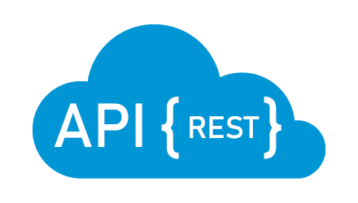
REST API
REST merupakan kependekan dari Representational State Transfer. Prinsip kerja dari REST API ini adalah client akan menganggap server sebagai object yang dapat dibuat, diupdate, dihapus dan juga dibaca. Jadi pada pelaksanaannya akan ada create dengan request POST, update dengan request PUT atau PATCH, hapus dengan request DELETE, dan baca dengan request GET.
^{[ A R K A D E M Y ]}

Slide 6
Sekian
Terima Kasih
Jika ada kritik dan saran,
maupun pertanyaan .
dipersilahkan.
DEMO PROJECT
^{A R K A D E M Y}

